Slide 1

다섯째마당
딥러닝 활용하기

Slide 2
20장 전이 학습을 통해 딥러닝의 성능 극대화하기
1 소규모 데이터셋으로 만드는 강력한 학습 모델
2 전이 학습으로 모델 성능 극대화하기

Slide 3
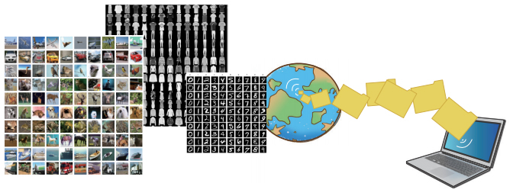
전이 학습을 통해 딥러닝의 성능 극대화하기
전이 학습을 통해 딥러닝의 성능 극대화하기

Slide 4
전이 학습을 통해 딥러닝의 성능 극대화하기
전이 학습을 통해 딥러닝의 성능 극대화하기
딥러닝으로 좋은 성과를 내려면 딥러닝 프로그램을 잘 짜는 것도 중요하지만, 딥러닝에 입력할 데이터를 모으는 것이 더 중요함
기존 머신 러닝과 달리 딥러닝은 스스로 중요한 속성을 뽑아 학습하기 때문에 비교적 많은 양의 데이터가 필요함
데이터가 충분하지 않은 상황도 발생
이 장에서는 나만의 프로젝트를 기획하고 실습하는 과정을 따라해 보며, 딥러닝의 데이터양이 충분하지 않을 때 활용할 수 있는 방법들을 배우겠음
여러 방법 중에서 수만 장에 달하는 기존의 이미지에서 학습한 정보를 가져와 내 프로젝트에 활용하는 것을 전이 학습(transfer learning)이라고 함
방대한 자료를 통해 미리 학습한 가중치(weight) 값을 가져와 내 프로젝트에 사용하는 방법으로 컴퓨터 비전, 자연어 처리 등 다양한 분야에서 전이 학습을 적용해 예측률을 높이고 있음

Slide 5
1 소규모 데이터셋으로 만드는 강력한 학습 모델

Slide 6
1 소규모 데이터셋으로 만드는 강력한 학습 모델
소규모 데이터셋으로 만드는 강력한 학습 모델
딥러닝을 이용한 프로젝트는 어떤 데이터를 가지고 있는지, 어떤 목적을 가지고 있는지 잘 살펴보는 것부터 시작
내가 가진 데이터에 따라 딥러닝 알고리즘을 결정해야 하는데, 딥러닝 및 머신 러닝 알고리즘은 크게 두 가지 유형으로 나뉨
정답을 알려 주고 시작하는가 아닌가에 따라 지도 학습(supervised learning) 방식과 비지도 학습(unsupervised learning) 방식으로 구분
지금까지 이 책에서 살펴본 폐암 수술 환자의 생존율 예측, 피마 인디언의 당뇨병 예측, CNN을 이용한 MNIST 분류 등은 각 데이터 또는 사진마다 ‘클래스’라는 정답을 주고 시작
모두 ‘지도 학습’의 예가 됨
반면 19장에서 배운 GAN이나 오토인코더는 정답을 예측하는 것이 아니라 주어진 데이터의 특성을 찾았기 때문에 ‘비지도 학습’의 예가 됨

Slide 7
1 소규모 데이터셋으로 만드는 강력한 학습 모델
소규모 데이터셋으로 만드는 강력한 학습 모델
이번에 진행할 프로젝트는 MRI 뇌 사진을 보고 치매 환자의 뇌인지, 일반인의 뇌인지 예측하는 것
각 사진마다 치매 혹은 일반인으로 클래스가 주어지므로 지도 학습의 예라고 할 수 있음
이미지를 분류할 것이므로 이미지 분류의 대표적인 알고리즘인 컨볼루션 신경망(CNN)을 선택해 진행

Slide 8
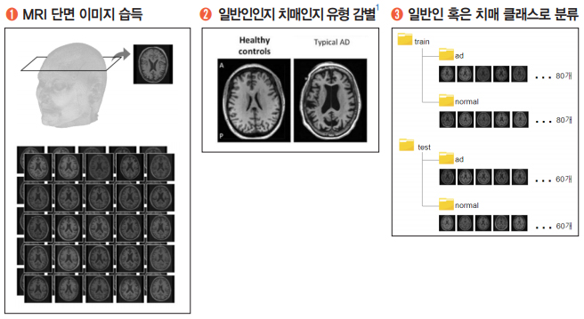
1 소규모 데이터셋으로 만드는 강력한 학습 모델
▼ 그림 20-1 | MRI 뇌 사진 데이터의 구성

Slide 9
1 소규모 데이터셋으로 만드는 강력한 학습 모델
소규모 데이터셋으로 만드는 강력한 학습 모델
총 280장으로 이루어진 뇌의 단면 사진
치매 환자의 특성을 보이는 뇌 사진 140장과 일반인의 뇌 사진 140장으로 구성되어 있음
280개의 이미지 중 160개는 train 폴더에, 120개는 test 폴더에 넣어 두었음
각 폴더 밑에는 ad와 normal이라는 두 개의 폴더가 있는데, 치매 환자의 뇌 사진은 ad 폴더에, 일반인의 뇌 사진은 normal 폴더에 저장
데이터의 습득 과정과 구성을 잘 보여 주는 그림이라고 할 수 있음

Slide 10
1 소규모 데이터셋으로 만드는 강력한 학습 모델
소규모 데이터셋으로 만드는 강력한 학습 모델
앞서 MNIST 손글씨나 로이터 뉴스, 영화 리뷰의 예제들과는 다르게 케라스에서 제공하는 데이터를 불러오는 것이 아니라, 내 데이터를 읽어 오는 것이므로 새로운 함수가 필요함
데이터의 수를 늘리는 ImageDataGenerator() 함수와 폴더에 저장된 데이터를 불러오는 flow_from_directory() 함수를 사용

Slide 11
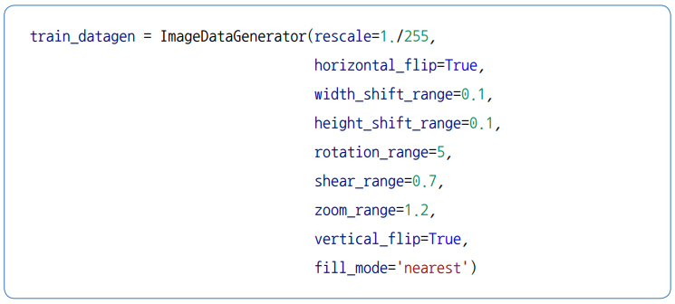
1 소규모 데이터셋으로 만드는 강력한 학습 모델
소규모 데이터셋으로 만드는 강력한 학습 모델
ImageDataGenerator() 함수는 주어진 데이터를 이용해 변형된 이미지를 만들어 학습셋에 포함시키는 편리한 기능을 제공
이미지 데이터의 수를 확장할 때 효과적으로 사용할 수 있음
다음은 함수를 사용한 예

Slide 12
1 소규모 데이터셋으로 만드는 강력한 학습 모델
소규모 데이터셋으로 만드는 강력한 학습 모델
각각 인자에 대한 설명은 다음과 같음(그림 20-2에도 정리되어 있음)
rescale: 주어진 이미지의 크기를 바꾸어 줌
예를 들어 원본 영상이 0~255의 RGB값을 가지고 있으므로 255로 나누면 0~1의 값으로
변환되어 학습이 좀 더 빠르고 쉬워짐
앞서 배운 정규화 과정과 같음
horizontal_flip, vertical_flip: 주어진 이미지를 수평 또는 수직으로 뒤집음
zoom_range: 정해진 범위 안에서 축소 또는 확대

Slide 13
1 소규모 데이터셋으로 만드는 강력한 학습 모델
소규모 데이터셋으로 만드는 강력한 학습 모델
width_shift_range, height_shift_range: 정해진 범위 안에서 그림을 수평 또는 수직으로
랜덤하게 평행 이동시킴
rotation_range: 정해진 각도만큼 이미지를 회전시킴
shear_range: 좌표 하나를 고정시키고 다른 몇 개의 좌표를 이동시키는 변환
fill_mode: 이미지를 축소 또는 회전하거나 이동할 때 생기는 빈 공간을 어떻게 채울지 결정
nearest 옵션을 선택하면 가장 비슷한 색으로 채워짐

Slide 14
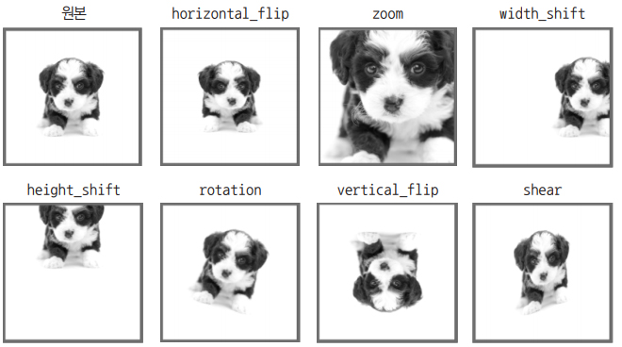
1 소규모 데이터셋으로 만드는 강력한 학습 모델
▼ 그림 20-2 | ImageDataGenerator 옵션의 결과

Slide 15
1 소규모 데이터셋으로 만드는 강력한 학습 모델
소규모 데이터셋으로 만드는 강력한 학습 모델
단, 이 모든 인자를 다 적용하면 불필요한 데이터를 만들게 되어 오히려 학습 시간이 늘어난다는 것에 주의해야 함
주어진 데이터의 특성을 잘 파악한 후 이에 맞게 사용하는 것이 좋음
우리는 좌우의 차이가 그다지 중요하지 않은 뇌 사진을 이용할 것이므로 수평으로 대칭시키는 horizontal_flip 인자를 사용
width_shift, height_shift 인자를 이용해 조금씩 좌우로 수평 이동시킨 이미지도 만들어 사용
참고로 데이터 부풀리기는 학습셋에만 적용하는 것이 좋음
테스트셋은 실제 정보를 그대로 유지하게 하는 편이 과적합의 위험을 줄일 수 있기 때문임

Slide 16
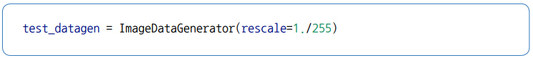
1 소규모 데이터셋으로 만드는 강력한 학습 모델
소규모 데이터셋으로 만드는 강력한 학습 모델
테스트셋은 다음과 같이 정규화만 진행해 줌

Slide 17
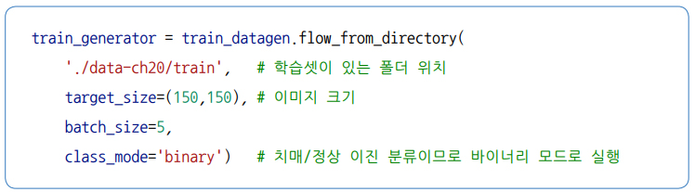
1 소규모 데이터셋으로 만드는 강력한 학습 모델
소규모 데이터셋으로 만드는 강력한 학습 모델
이미지 생성 옵션을 정하고 나면 실제 데이터가 있는 곳을 알려 주고 이미지를 불러오는 작업을 해야 함
이를 위해 flow_from_directory() 함수를 사용

Slide 18
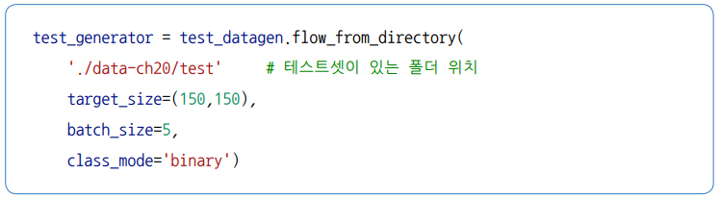
1 소규모 데이터셋으로 만드는 강력한 학습 모델
소규모 데이터셋으로 만드는 강력한 학습 모델
같은 과정을 거쳐서 테스트셋도 생성

Slide 19
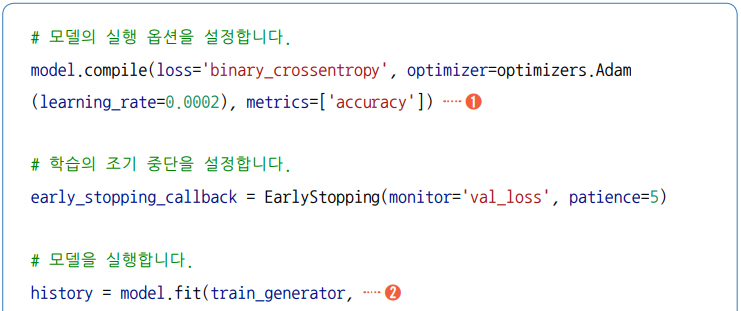
1 소규모 데이터셋으로 만드는 강력한 학습 모델
소규모 데이터셋으로 만드는 강력한 학습 모델
모델 실행을 위한 옵션을 만들어 줌
옵티마이저로 Adam을 선택하는데, 이번에는 케라스 API의 optimizers 클래스를 이용해 학습률을 따로 지정해 보았음
조기 중단을 설정하고 model.fit()을 실행하는데, 이때 학습셋과 검증셋을 조금 전 만들어 준
train_generator와 test_generator로 지정

Slide 20
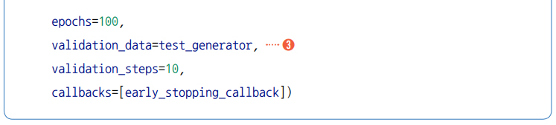
1 소규모 데이터셋으로 만드는 강력한 학습 모델
소규모 데이터셋으로 만드는 강력한 학습 모델

Slide 21
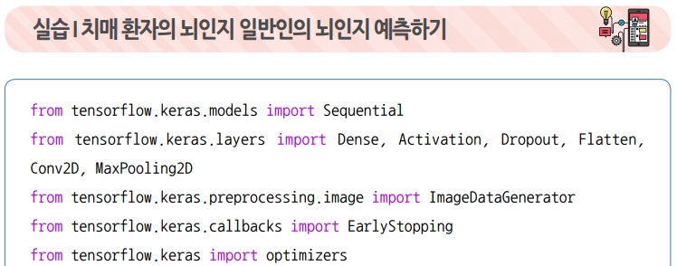
1 소규모 데이터셋으로 만드는 강력한 학습 모델
소규모 데이터셋으로 만드는 강력한 학습 모델
이제 CNN을 이용해 모델을 만들겠음
이 실습에는 사이파이(SciPy) 라이브러리가 필요함
코랩의 경우에는 기본으로 제공하지만, 주피터 노트북을 이용해 실습 중이라면 다음 명령으로 라이브러리를 설치
!pip install Scipy

Slide 22
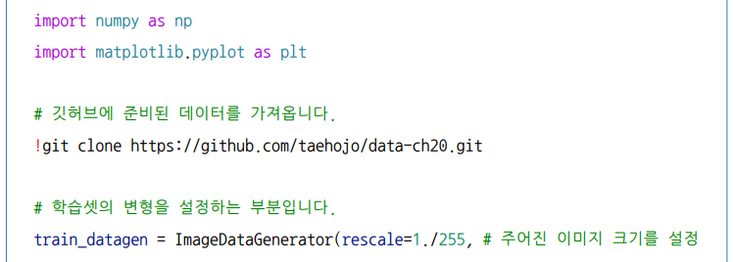
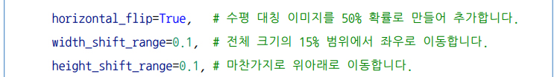
1 소규모 데이터셋으로 만드는 강력한 학습 모델
소규모 데이터셋으로 만드는 강력한 학습 모델

Slide 23
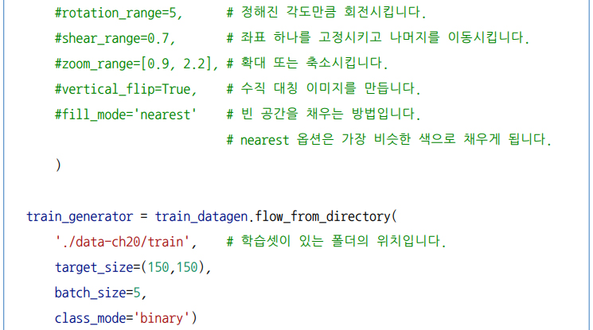
1 소규모 데이터셋으로 만드는 강력한 학습 모델
소규모 데이터셋으로 만드는 강력한 학습 모델

Slide 24
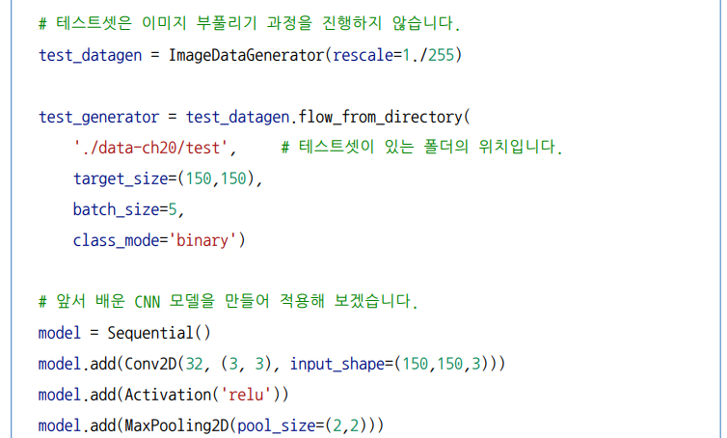
1 소규모 데이터셋으로 만드는 강력한 학습 모델
소규모 데이터셋으로 만드는 강력한 학습 모델

Slide 25
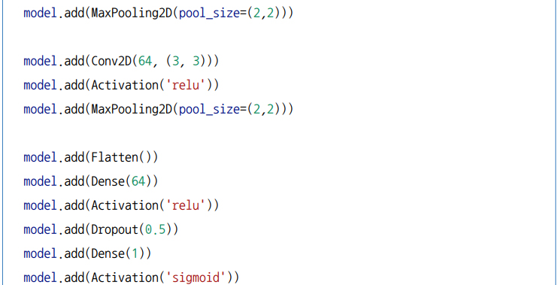
1 소규모 데이터셋으로 만드는 강력한 학습 모델
소규모 데이터셋으로 만드는 강력한 학습 모델

Slide 26
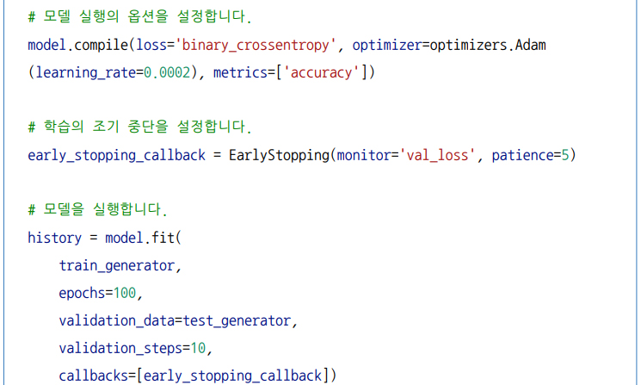
1 소규모 데이터셋으로 만드는 강력한 학습 모델
소규모 데이터셋으로 만드는 강력한 학습 모델

Slide 27
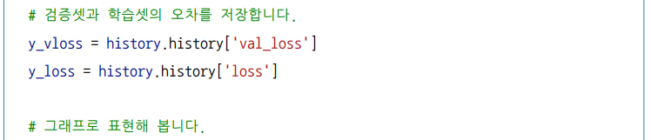
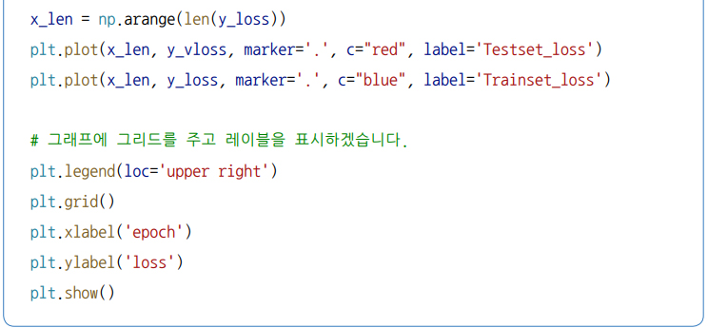
1 소규모 데이터셋으로 만드는 강력한 학습 모델
소규모 데이터셋으로 만드는 강력한 학습 모델

Slide 28
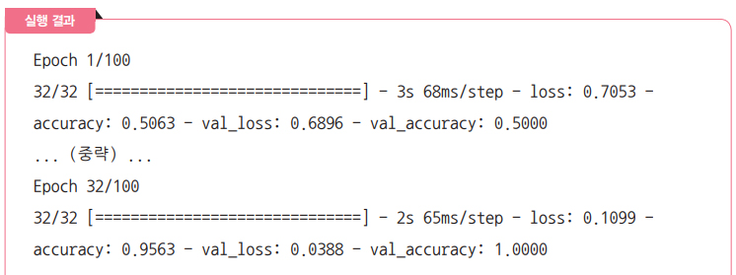
1 소규모 데이터셋으로 만드는 강력한 학습 모델
소규모 데이터셋으로 만드는 강력한 학습 모델

Slide 29
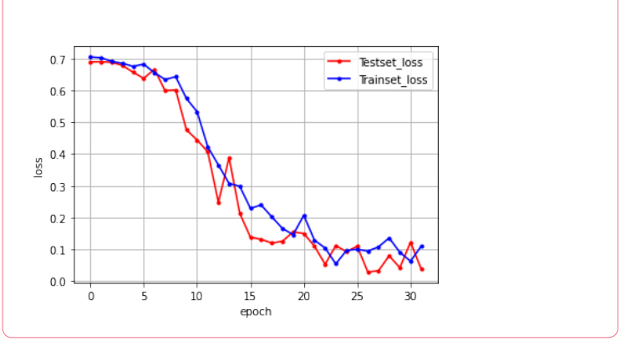
1 소규모 데이터셋으로 만드는 강력한 학습 모델
소규모 데이터셋으로 만드는 강력한 학습 모델
▼ 그림 20-3 | 그림으로 확인하는 학습 결과

Slide 30
1 소규모 데이터셋으로 만드는 강력한 학습 모델
소규모 데이터셋으로 만드는 강력한 학습 모델
첫 정확도 50%에서 출발해 32번째 에포크에서 100%의 정확도를 보이며 멈추었음
그래프를 통해 완만하게 하강하는 오차 곡선들을 볼 수 있음

Slide 31
2 전이 학습으로 모델 성능 극대화하기

Slide 32
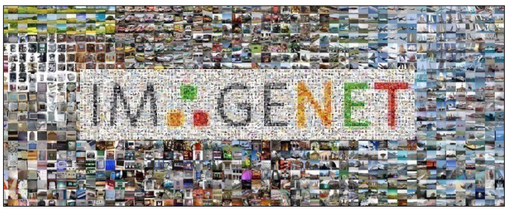
2 전이 학습으로 모델 성능 극대화하기
▼ 그림 20-4 | 이미지넷 데이터셋에서 추출한 사진들

Slide 33
2 전이 학습으로 모델 성능 극대화하기
전이 학습으로 모델 성능 극대화하기
사진은 이미지넷(ImageNet) 데이터셋에서 추출한 사진들로 구성된 것
이미지넷은 1,000가지 종류로 나뉜 120만 개가 넘는 이미지를 놓고 어떤 물체인지 맞히는 ‘이미지넷 이미지 인식 대회(ILSVRC)’에 사용되는 데이터셋
MNIST와 더불어 가장 유명한 데이터셋 중 하나
전체 크기가 200GB에 이를 만큼 커다란 이 데이터를 놓고 그동안 수많은 그룹이 경쟁하며 최고의 분류기를 만들기 위해 노력해 왔음

Slide 34
2 전이 학습으로 모델 성능 극대화하기
전이 학습으로 모델 성능 극대화하기
치매/일반인 뇌 사진 분류 프로젝트를 하고 있는 우리에게도 이 자료가 중요한 이유는 지금부터 이 방대한 양의 데이터셋에서 추출한 정보를 가져와서 우리 예측률을 극대화하는 ‘전이 학습’을 할 것이기 때문임
전이 학습은 앞서 잠깐 언급한 대로 ‘기존의 학습 결과를 가져와서 유사한 프로젝트에 사용하는 방법’을 의미
뇌 사진만 다루는 치매 분류기를 만드는데, 뇌 사진과 관련 없는 수백만 장의 이미지넷 학습 정보가 큰 역할을 하는 이유는 ‘형태’를 구분하는 기본적인 학습이 되어 있기 때문임

Slide 35
2 전이 학습으로 모델 성능 극대화하기
전이 학습으로 모델 성능 극대화하기
예를 들어 딥러닝은 학습이 시작되면 어떤 픽셀의 조합이 ‘선’이고 어떤 형태의 그룹이 ‘면’이 되는지부터 파악해야 함
아무런 정보도 없이 MRI 사진 판별을 시작한다면 이러한 기본적인 정보를 얻어 내는 데도 많은 시간을 쏟아야 함
전이 학습이 해결해 주는 것이 바로 이 부분
대용량의 데이터를 이용해 학습한 가중치 정보를 가져와 내 모델에 적용한 후 프로젝트를 계속해서 진행할 수 있는 것

Slide 36
2 전이 학습으로 모델 성능 극대화하기
전이 학습으로 모델 성능 극대화하기
전이 학습을 적용하는 방법은 그림 20-5와 같음
먼저 대규모 데이터셋에서 학습된 기존의 네트워크를 불러옴
CNN 모델의 앞쪽을 이 네트워크로 채움
뒤쪽 레이어에서 내 프로젝트와 연결
이 두 네트워크가 잘 맞물리게끔 미세 조정(fine tuning)을 하면 됨

Slide 37
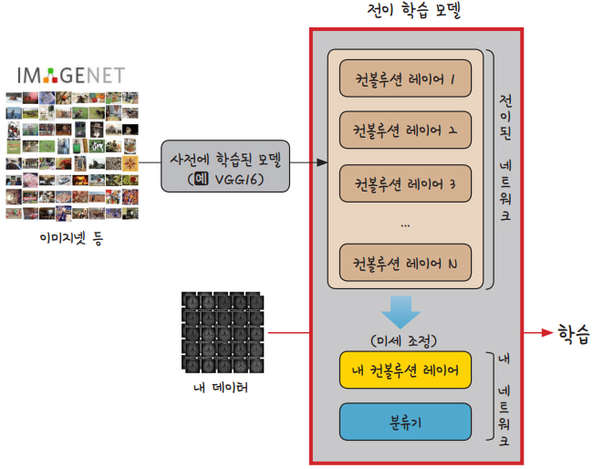
2 전이 학습으로 모델 성능 극대화하기
▼ 그림 20-5 | 전이 학습의 구조

Slide 38
2 전이 학습으로 모델 성능 극대화하기
전이 학습으로 모델 성능 극대화하기
이제 앞서 우리가 만든 모델에 이미지넷 데이터셋에서 미리 학습된 모델인 VGGNet을 가지고 오는 예제를 실행해 보자
VGGNet은 옥스포드 대학의 연구 팀 VGG에 의해 개발된 모델로, 2014년 이미지넷 이미지 인식 대회에서 2위를 차지한 모델
학습 구조에 따라 VGG16, VGG19 등 이름이 주어졌는데, 우리는 VGG16을 사용

Slide 39
2 전이 학습으로 모델 성능 극대화하기
전이 학습으로 모델 성능 극대화하기
VGG 외에도 ResNet, Inception, MobileNet, DenseNet 등 많은 모델을 불러올 수 있음
각 네트워크에 대한 상세한 설명은 케라스 공식 사이트를 참조 (https://keras.io/applications/)

Slide 40
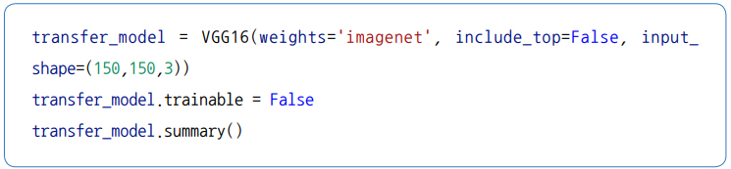
2 전이 학습으로 모델 성능 극대화하기
전이 학습으로 모델 성능 극대화하기
다음은 모델 이름을 transfer_model로 정하고 VGG16을 불러온 모습
include_top은 전체 VGG16의 마지막 층, 즉 분류를 담당하는 곳을 불러올지 말지를 정하는 옵션
우리가 만든 로컬 네트워크를 연결할 것이므로 False로 설정
또한, 불러올 부분은 새롭게 학습되는 것이 아니므로 학습되지 않도록 transfer_model.trainable 옵션 역시 False로 설정

Slide 41
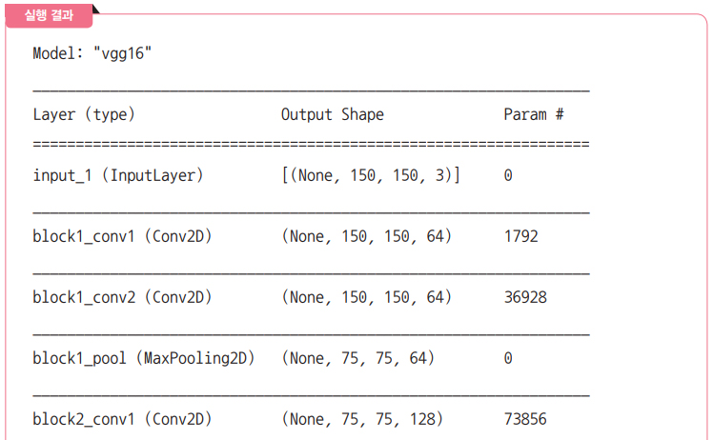
2 전이 학습으로 모델 성능 극대화하기
전이 학습으로 모델 성능 극대화하기
transfer_model.summary() 함수를 통해 학습 구조를 보면 다음과 같음

Slide 42
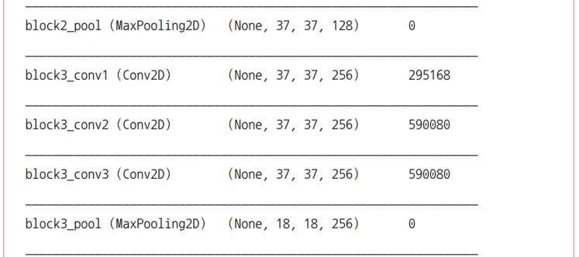
2 전이 학습으로 모델 성능 극대화하기
전이 학습으로 모델 성능 극대화하기

Slide 43
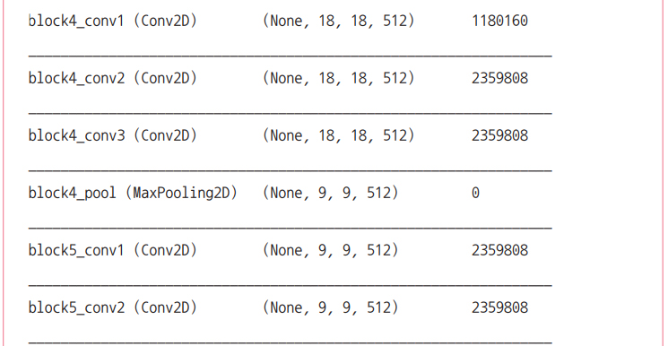
2 전이 학습으로 모델 성능 극대화하기
전이 학습으로 모델 성능 극대화하기

Slide 44
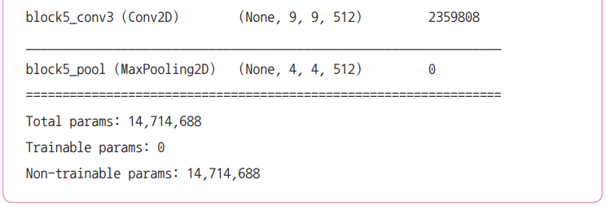
2 전이 학습으로 모델 성능 극대화하기
전이 학습으로 모델 성능 극대화하기

Slide 45
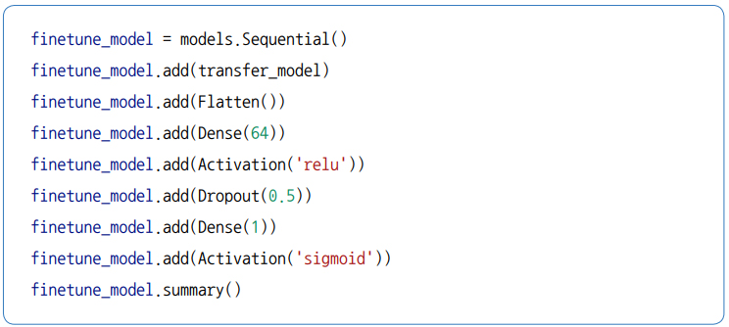
2 전이 학습으로 모델 성능 극대화하기
전이 학습으로 모델 성능 극대화하기
학습 가능한 파라미터(Trainable params)가 없음을 확인
이제 우리의 로컬 네트워크를 다음과 같이 만들어 줌

Slide 46
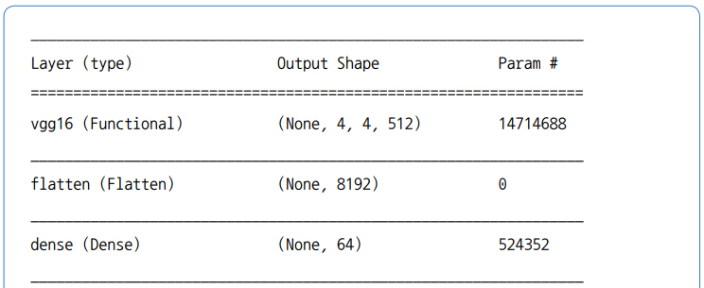
2 전이 학습으로 모델 성능 극대화하기
전이 학습으로 모델 성능 극대화하기
finetune_model이라는 이름의 모델을 만들었음
위와 같이 첫 번째 층은 앞서 불러온 transfer_model을 그대로 불러온 후 최종 예측하는 층을 추가하면 됨
다음은 finetune_model.summary() 함수를 통해 학습 구조를 살펴본 결과

Slide 47
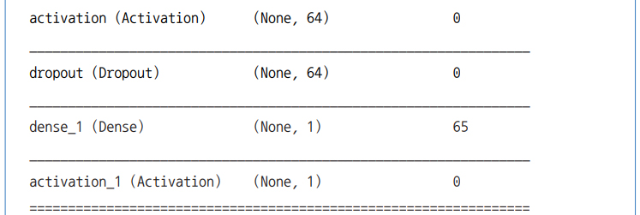
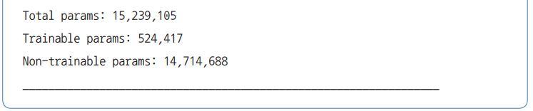
2 전이 학습으로 모델 성능 극대화하기
전이 학습으로 모델 성능 극대화하기

Slide 48
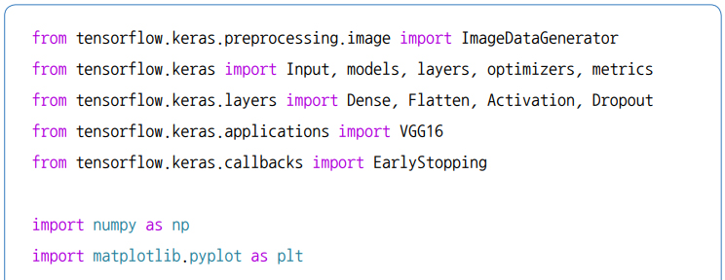
2 전이 학습으로 모델 성능 극대화하기
전이 학습으로 모델 성능 극대화하기
앞서 넘겨받은 파라미터들(14,714,688)을 그대로 유지한 채 최종 분류를 위해서만 새롭게 학습하는 것을 알 수 있음
코드를 종합하면 다음과 같음

Slide 49
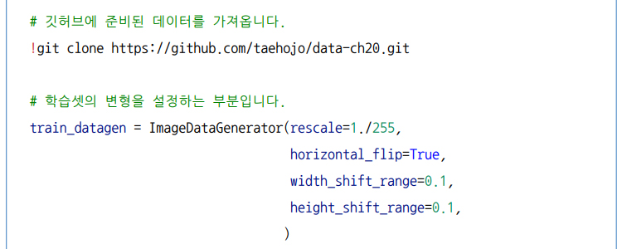
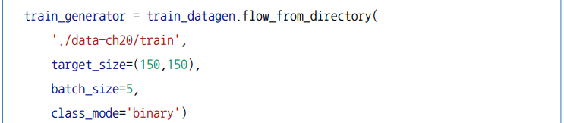
2 전이 학습으로 모델 성능 극대화하기
전이 학습으로 모델 성능 극대화하기

Slide 50
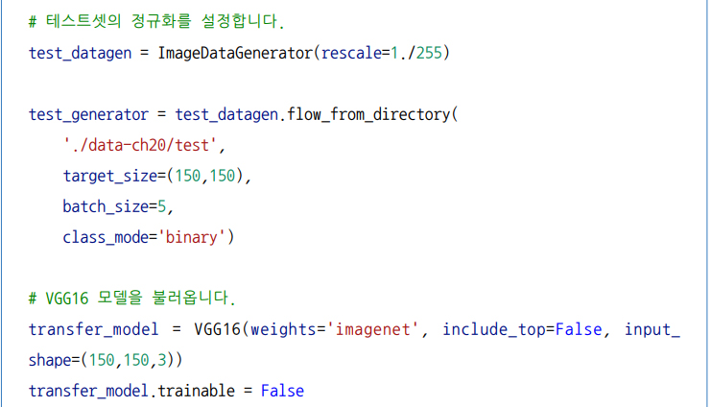
2 전이 학습으로 모델 성능 극대화하기
전이 학습으로 모델 성능 극대화하기

Slide 51
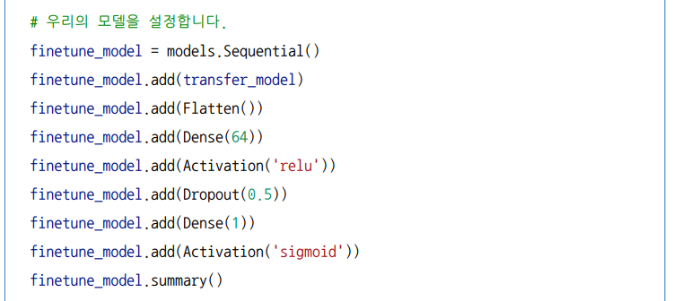
2 전이 학습으로 모델 성능 극대화하기
전이 학습으로 모델 성능 극대화하기

Slide 52
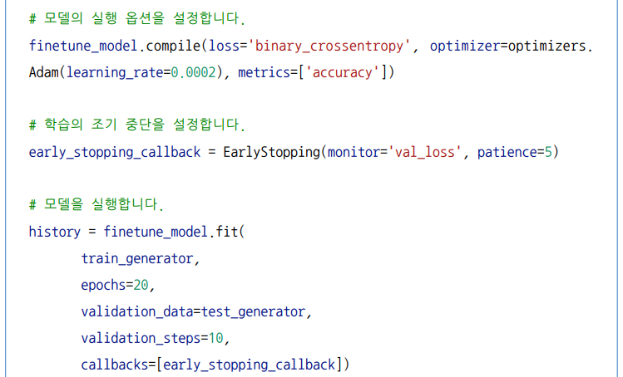
2 전이 학습으로 모델 성능 극대화하기
전이 학습으로 모델 성능 극대화하기

Slide 53
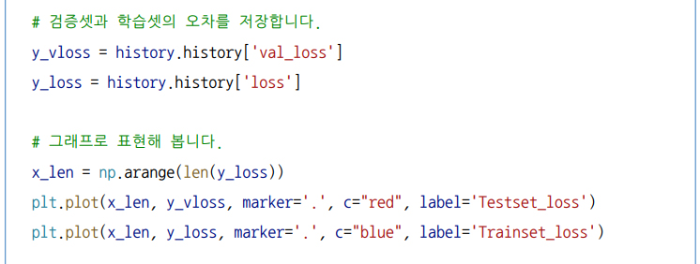
2 전이 학습으로 모델 성능 극대화하기
전이 학습으로 모델 성능 극대화하기

Slide 54
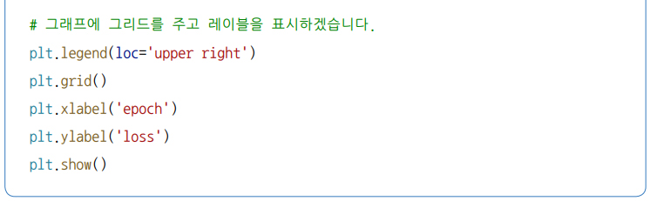
2 전이 학습으로 모델 성능 극대화하기
전이 학습으로 모델 성능 극대화하기

Slide 55
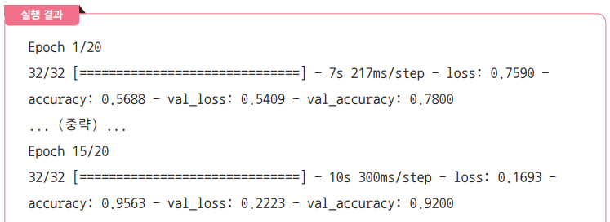
2 전이 학습으로 모델 성능 극대화하기
전이 학습으로 모델 성능 극대화하기

Slide 56
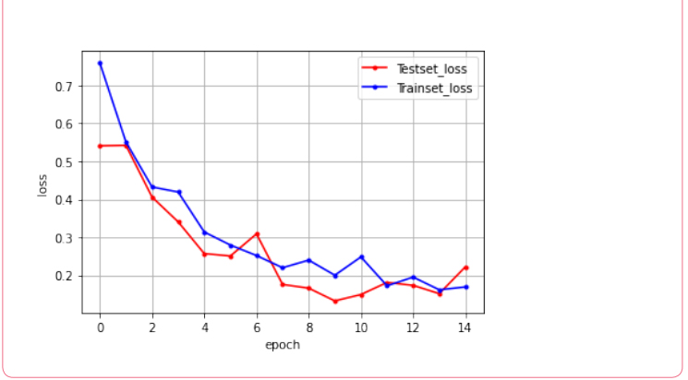
2 전이 학습으로 모델 성능 극대화하기
전이 학습으로 모델 성능 극대화하기
▼ 그림 20-6 | 그림으로 확인하는 학습 결과

Slide 57
2 전이 학습으로 모델 성능 극대화하기
전이 학습으로 모델 성능 극대화하기
첫 정확도 78%에서 학습이 시작
전이 학습을 사용하지 않았던 이전보다 더 높은 정확도로 출발하는 것을 볼 수 있고, 학습 속도도 빨라진 것이 확인
또 그래프의 변화 추이가 안정적임을 확인할 수 있음

